Slide 1
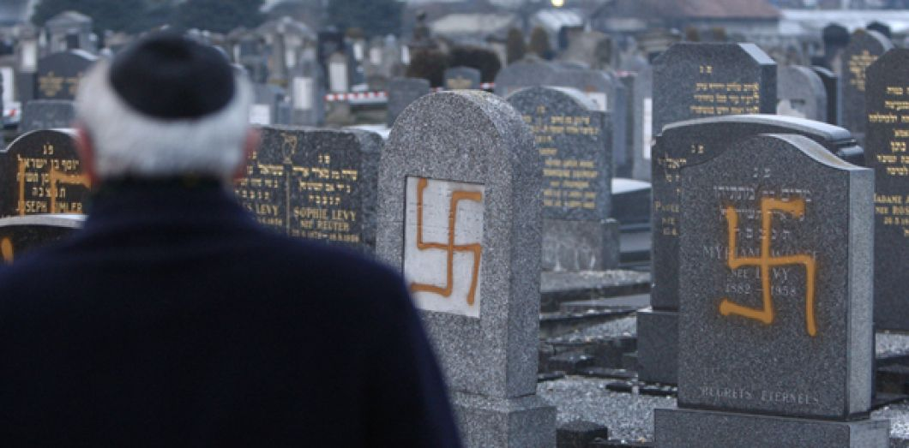
Antisemitismo

Slide 2
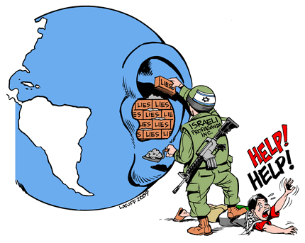
Razzismo e antisemitismo
cimitero ebraico a Roma
insulti ispirati dall'odio razziale
Violente proteste antisemite negli stadi

Slide 4
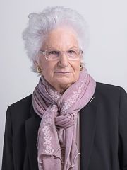
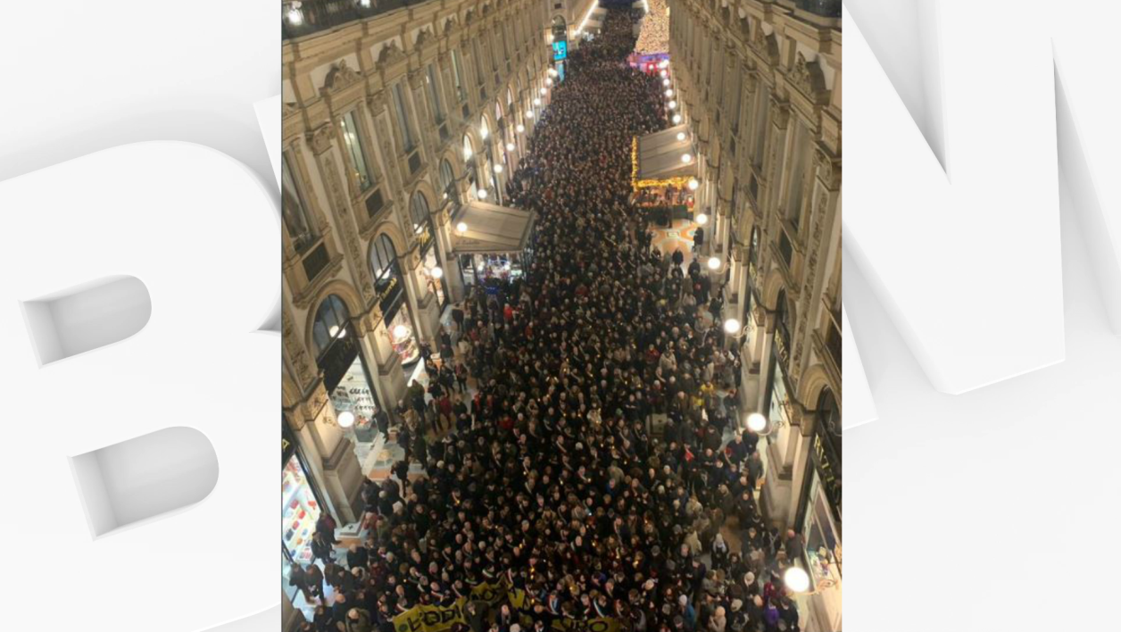
Liliana Segre, sopravvissuta al campo di sterminio

